Slide 1
UKŁAD MOCZOWY W USG
Najważniejsze patologie i odpowiadające im obrazy sonograficzne
Kurs dla lekarzy • obrazy wyłącznie z dostarczonego rozdziału • podpisy po polsku
OBSTRUKCJA
INFEKCJE
KAMICA
GUZY
INNE
wodonercze, UPJ, megaureter
odmiedniczkowe, ropnie, gaz
nerka, UVJ, kamień odlewowy
RCC, urotelialny, AML, chłoniak
torbiele, uraz, naczynia, pęcherz
Materiał dydaktyczny - interpretacja obrazów zawsze w korelacji klinicznej.

Slide 2
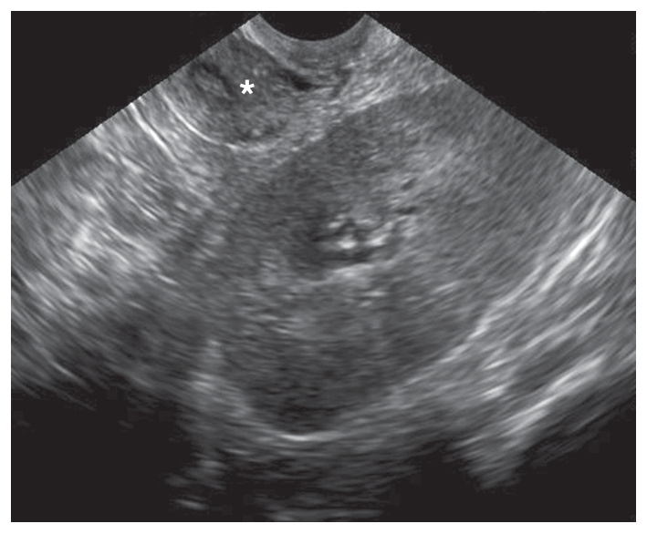
PATOLOGIA
Nerka miedniczna
NA CO ZWRÓCIĆ UWAGĘ
•
Niewstąpienie nerki w embriogenezie prowadzi do położenia miednicznego.
•
Nerka bywa mniejsza i nieprawidłowo zrotowana; odpływ moczu może być upośledzony.
•
Predyspozycja do zakażeń i kamicy wynika m.in. ze słabszego drenażu.
PERŁA DIAGNOSTYCZNA
Szukaj nerki poza lożą nerkową, szczególnie gdy „brakuje” jej w typowej lokalizacji.
Źródło obrazu: Buros CM, Kalor AN, Tublin ME. The Kidney and Urinary Tract. Diagnostic Ultrasound. Fig. 9.9. Przesłany PDF.

Slide 3
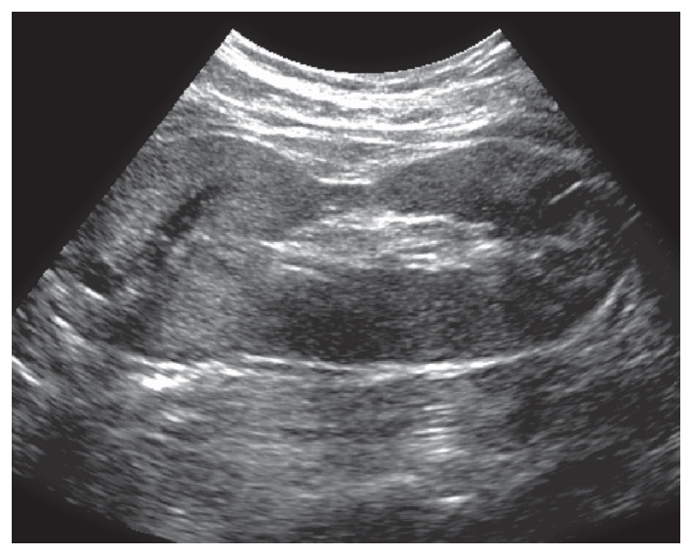
PATOLOGIA
Ektopia skrzyżowana z zespoleniem
NA CO ZWRÓCIĆ UWAGĘ
•
Obie nerki leżą po jednej stronie i zwykle są ze sobą zrośnięte.
•
Mimo wspólnej lokalizacji obu nerek moczowody mają przebiegać do prawidłowych ujść pęcherzowych.
•
W kolce nerkowej należy ocenić oba moczowody, nie tylko stronę z nerkami.
PERŁA DIAGNOSTYCZNA
Klucz: dwie nerki po tej samej stronie; najczęściej postać zrośnięta.
Źródło obrazu: Buros CM, Kalor AN, Tublin ME. The Kidney and Urinary Tract. Diagnostic Ultrasound. Fig. 9.10. Przesłany PDF.

Slide 4
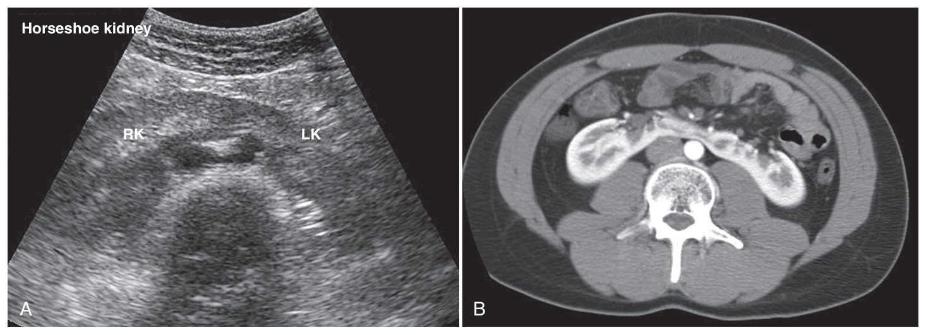
PATOLOGIA
Nerka podkowiasta
NA CO ZWRÓCIĆ UWAGĘ
•
Zwykle zrośnięcie dolnych biegunów; cieśń przechodzi przed dużymi naczyniami.
•
Nerki są położone niżej, z przyśrodkowym ustawieniem dolnych biegunów.
•
Nieprawidłowa rotacja sprzyja UPJ obstruction, zakażeniom i kamicy.
PERŁA DIAGNOSTYCZNA
Klucz: cieśń w linii pośrodkowej przed aortą i żyłą główną dolną.
Źródło obrazu: Buros CM, Kalor AN, Tublin ME. The Kidney and Urinary Tract. Diagnostic Ultrasound. Fig. 9.11. Przesłany PDF.

Slide 5
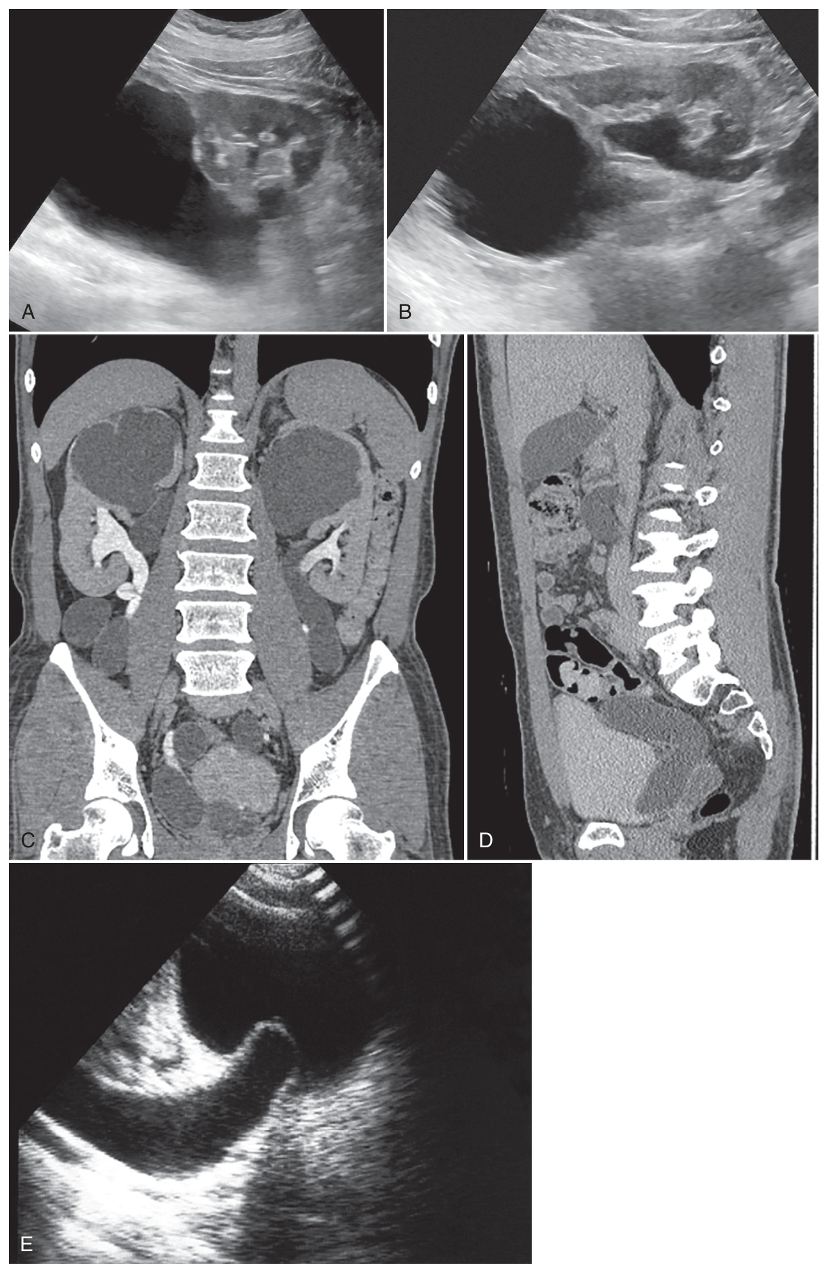
PATOLOGIA
Podwójny układ kielichowo-miedniczkowy i ureterocele
NA CO ZWRÓCIĆ UWAGĘ
•
Zdublowany układ może być kompletny lub niekompletny; część górnobiegunowa częściej ulega przeszkodzie.
•
Ureterocele to torbielowate poszerzenie śródściennego odcinka moczowodu w pęcherzu.
•
W USG: dwa układy zbiorcze, poszerzenie górnego segmentu i okrągła zmiana torbielowata w pęcherzu.
PERŁA DIAGNOSTYCZNA
Klucz: zawsze obejrzyj pęcherz pod kątem ureterocele.
Źródło obrazu: Buros CM, Kalor AN, Tublin ME. The Kidney and Urinary Tract. Diagnostic Ultrasound. Fig. 9.13. Przesłany PDF.

Slide 6
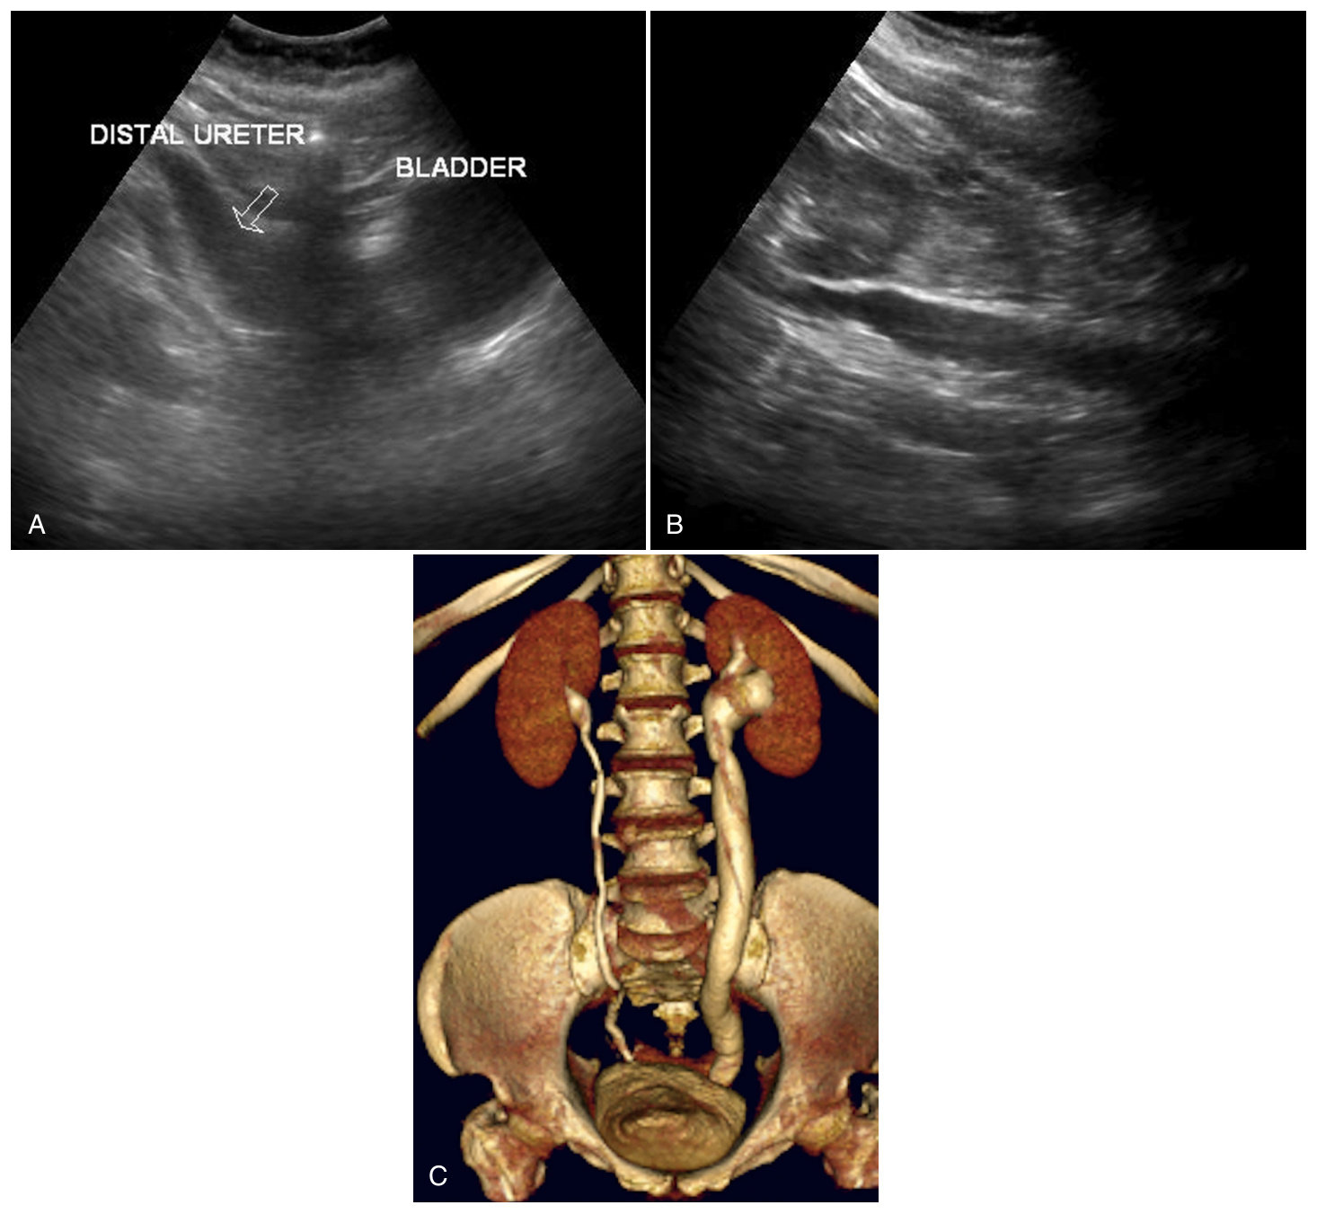
PATOLOGIA
Wrodzony megaureter
NA CO ZWRÓCIĆ UWAGĘ
•
Niedrożność funkcjonalna wynika z aperystaltycznego dystalnego odcinka moczowodu.
•
Typowy obraz USG: wrzecionowate poszerzenie dystalnej części moczowodu do połączenia pęcherzowo-moczowodowego.
•
Nasilenie zmian waha się od niewielkiej ureterektazji do wodonercza i wodomoczu.
PERŁA DIAGNOSTYCZNA
Klucz: dystalne, wrzecionowate poszerzenie moczowodu.
Źródło obrazu: Buros CM, Kalor AN, Tublin ME. The Kidney and Urinary Tract. Diagnostic Ultrasound. Fig. 9.16. Przesłany PDF.

Slide 7
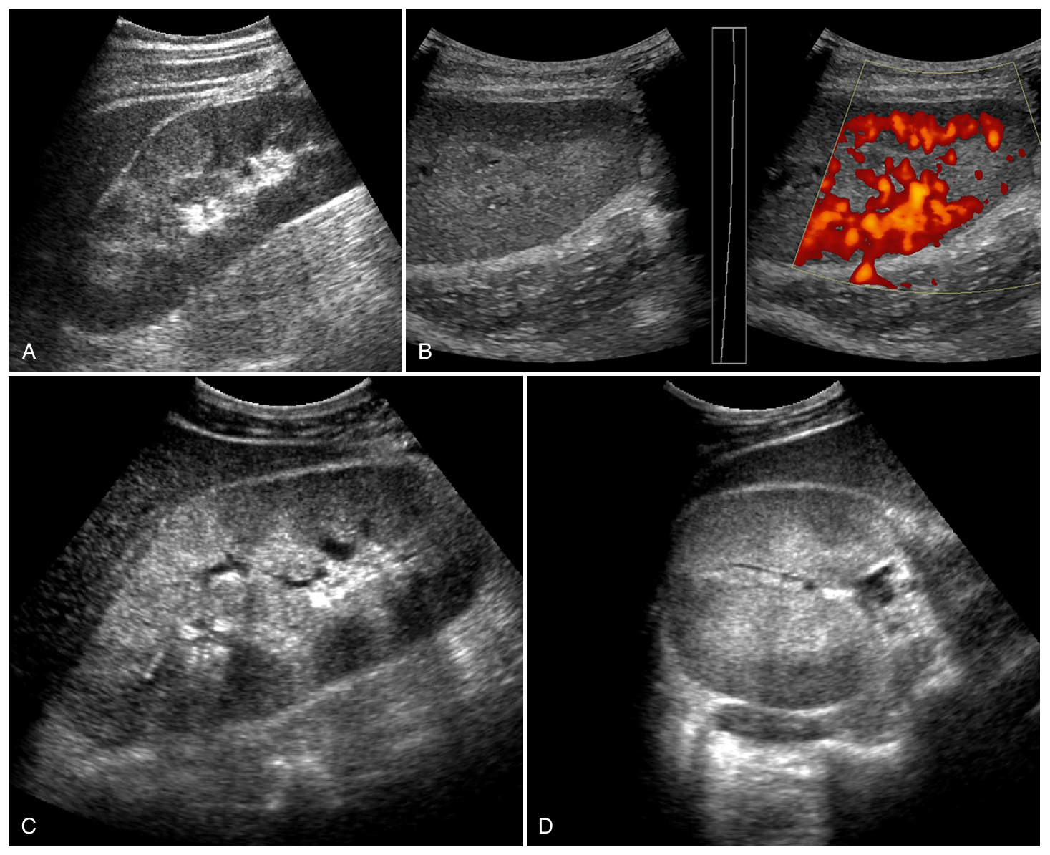
PATOLOGIA
Ostre odmiedniczkowe zapalenie nerek
NA CO ZWRÓCIĆ UWAGĘ
•
USG może być prawidłowe; zmiany obejmują m.in. powiększenie nerki i obrzęk.
•
Możliwa utrata różnicowania korowo-rdzeniowego oraz ogniskowe obszary zmienionej echogeniczności.
•
Obrazowanie ma szczególne znaczenie przy utrzymujących się objawach: poszukuje przeszkody, kamieni i ropni.
PERŁA DIAGNOSTYCZNA
Klucz: ujemne USG nie wyklucza ostrego odmiedniczkowego ZNM.
Źródło obrazu: Buros CM, Kalor AN, Tublin ME. The Kidney and Urinary Tract. Diagnostic Ultrasound. Fig. 9.19. Przesłany PDF.

Slide 8
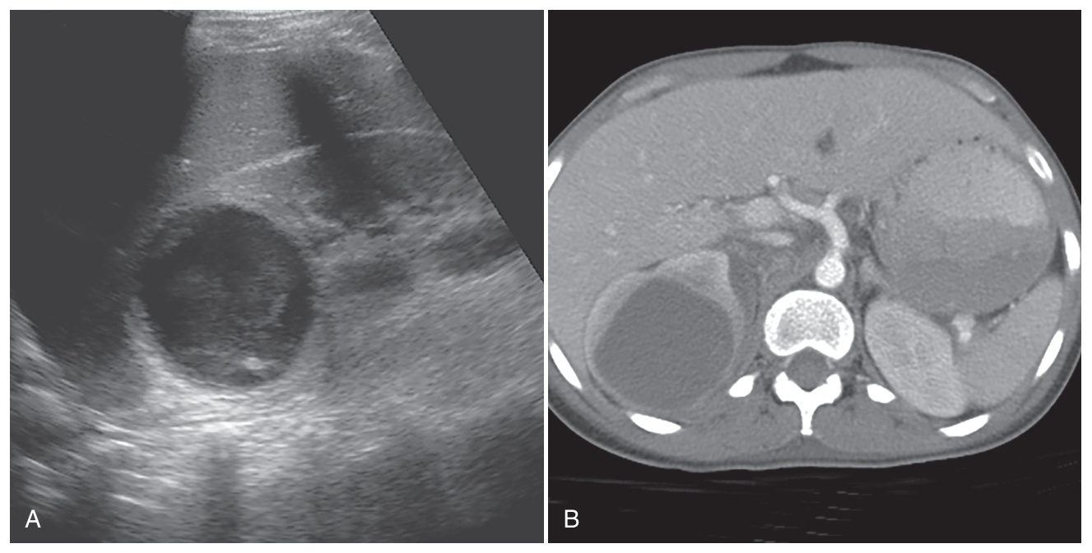
PATOLOGIA
Ropień nerki
NA CO ZWRÓCIĆ UWAGĘ
•
Złożona torbielowata zmiana, często z echami o niskiej amplitudzie i poziomowaniem.
•
W TK może być widoczna grubościenna kolekcja; korelacja kliniczna jest kluczowa.
•
Należy szukać czynnika sprzyjającego: kamicy i/lub niedrożności.
PERŁA DIAGNOSTYCZNA
Klucz: złożona kolekcja + sepsa/utrzymująca się infekcja.
Źródło obrazu: Buros CM, Kalor AN, Tublin ME. The Kidney and Urinary Tract. Diagnostic Ultrasound. Fig. 9.20. Przesłany PDF.

Slide 9
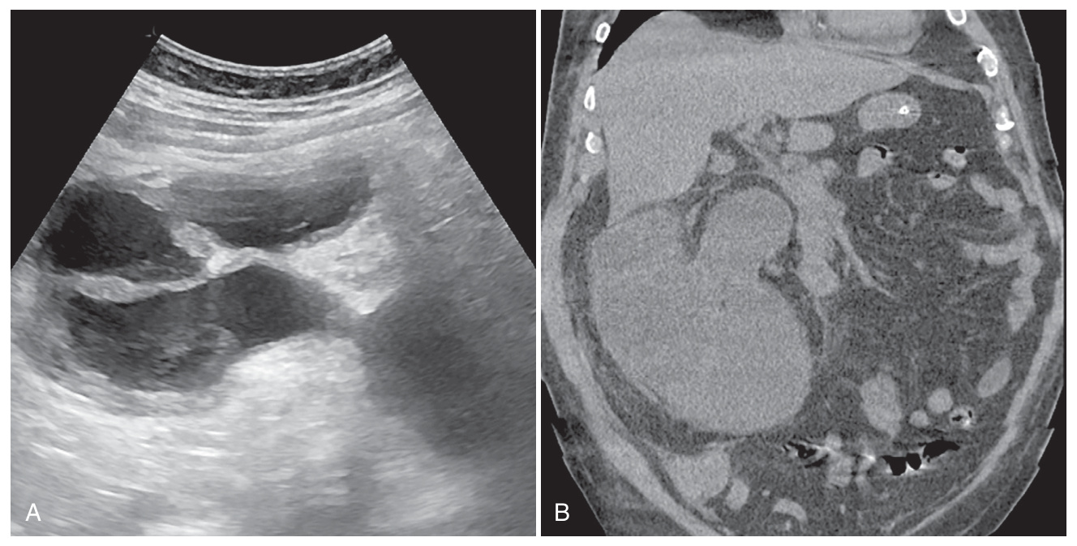
PATOLOGIA
Roponercze (pyonephrosis)
NA CO ZWRÓCIĆ UWAGĘ
•
Zakażony, poszerzony układ zbiorczy może zawierać warstwujące się echa.
•
Zmiany często współistnieją z przewlekłym wodonerczem i niedrożnością.
•
To obraz wymagający pilnej korelacji klinicznej i rozważenia drenażu.
PERŁA DIAGNOSTYCZNA
Klucz: poszerzony układ zbiorczy + wewnętrzne echa/ropa.
Źródło obrazu: Buros CM, Kalor AN, Tublin ME. The Kidney and Urinary Tract. Diagnostic Ultrasound. Fig. 9.21. Przesłany PDF.

Slide 10
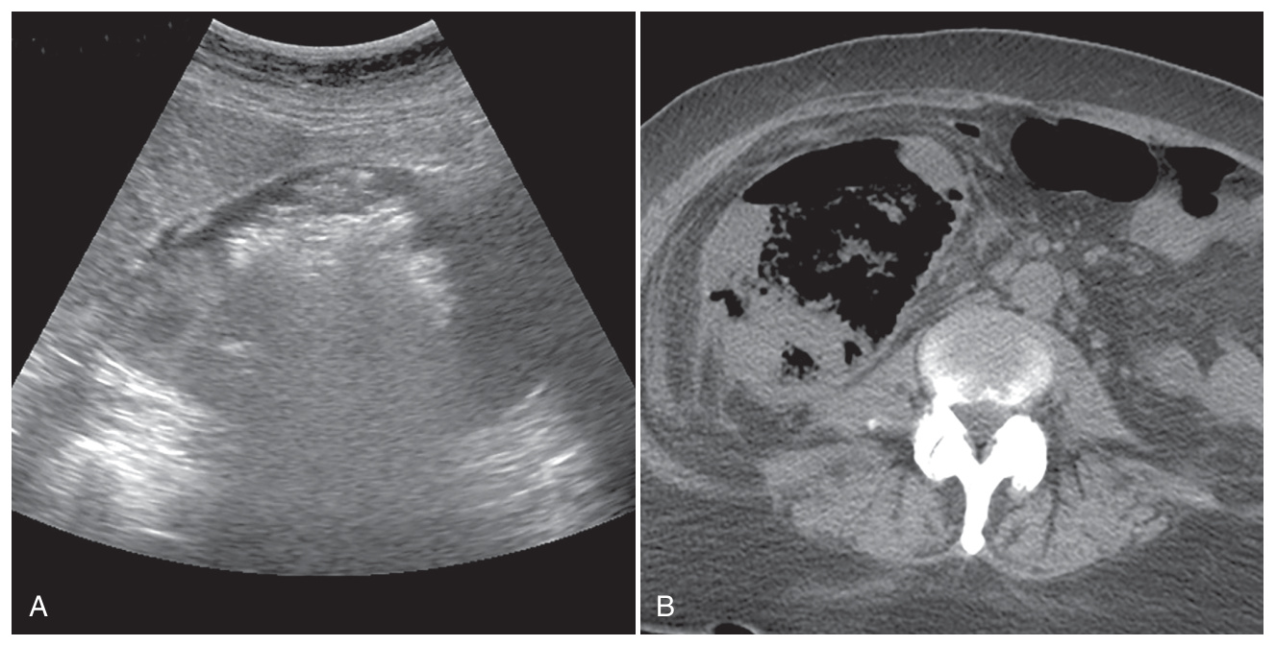
PATOLOGIA
Odmiedniczkowe zapalenie nerek z gazem (emphysematous pyelonephritis)
NA CO ZWRÓCIĆ UWAGĘ
•
Gaz w obrębie nerki powoduje silne, „brudne” cienie akustyczne.
•
USG może ujawnić rozległe artefakty gazowe, ale TK lepiej określa zasięg zajęcia nerki i przestrzeni okołonerkowej.
•
Stan należy rozpoznawać w odpowiednim kontekście septycznym.
PERŁA DIAGNOSTYCZNA
Klucz: gaz + brudne cienie akustyczne; TK do oceny zakresu.
Źródło obrazu: Buros CM, Kalor AN, Tublin ME. The Kidney and Urinary Tract. Diagnostic Ultrasound. Fig. 9.22. Przesłany PDF.

Slide 11
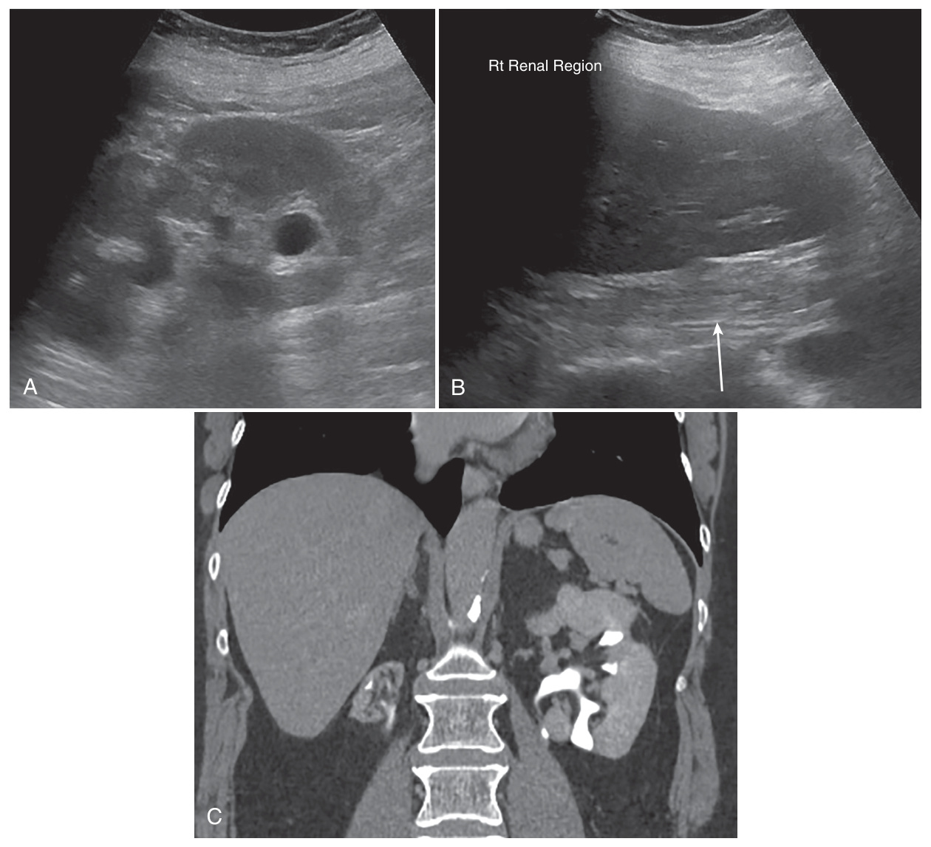
PATOLOGIA
Przewlekłe odmiedniczkowe zapalenie / nefropatia refluksowa
NA CO ZWRÓCIĆ UWAGĘ
•
Blizny korowe, szczególnie nad biegunowymi kielichami, z retrakcją brodawek i poszerzeniem/„clubingiem” kielichów.
•
Nerka może być zanikowa; zmiany bywają wieloogniskowe i obustronne.
•
Przy jednostronnym zajęciu możliwy przerost kompensacyjny drugiej nerki.
PERŁA DIAGNOSTYCZNA
Klucz: blizny korowe + zniekształcenie kielichów.
Źródło obrazu: Buros CM, Kalor AN, Tublin ME. The Kidney and Urinary Tract. Diagnostic Ultrasound. Fig. 9.25. Przesłany PDF.

Slide 12
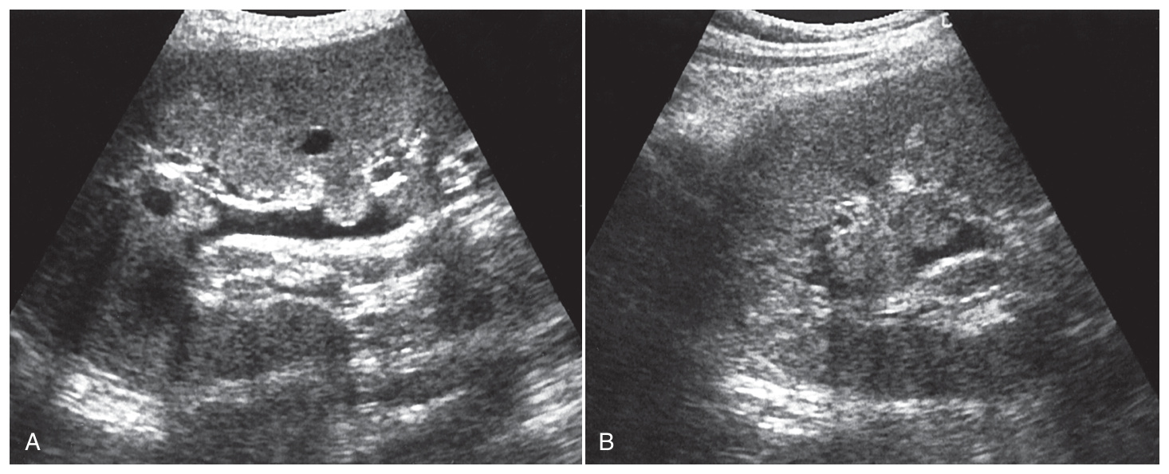
PATOLOGIA
Martwica brodawek nerkowych
NA CO ZWRÓCIĆ UWAGĘ
•
Może manifestować się obrzękiem i kulistym pogrubieniem brodawek.
•
W późniejszych etapach złuszczone brodawki mogą tworzyć obrazy wewnątrz układu zbiorczego.
•
Kontekst kliniczny i obecność przeszkody mają znaczenie interpretacyjne.
PERŁA DIAGNOSTYCZNA
Klucz: zmiana brodawek może imitować materiał w układzie zbiorczym.
Źródło obrazu: Buros CM, Kalor AN, Tublin ME. The Kidney and Urinary Tract. Diagnostic Ultrasound. Fig. 9.27. Przesłany PDF.

Slide 13
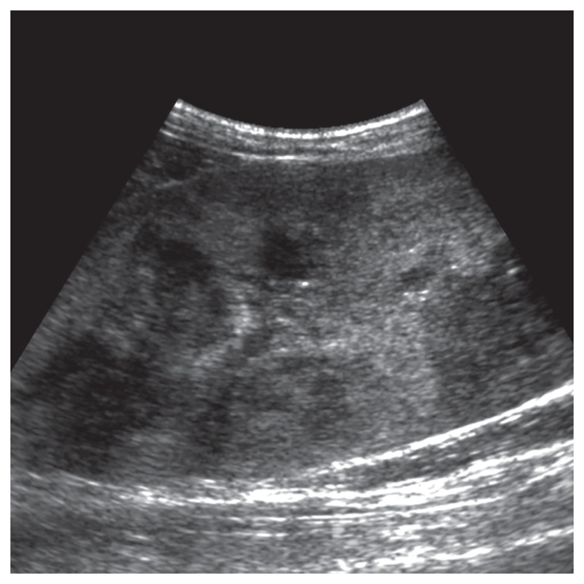
PATOLOGIA
Gruźlica nerek
NA CO ZWRÓCIĆ UWAGĘ
•
Zmiany przewlekłe mogą prowadzić do zniekształcenia układu kielichowego i zaniku miąższu.
•
W zaawansowanej chorobie pojawiają się zwapnienia i cechy przewlekłego uszkodzenia.
•
USG jest częścią oceny; rozległość zmian wymaga korelacji z innymi metodami.
PERŁA DIAGNOSTYCZNA
Klucz: myśl o gruźlicy przy przewlekłym, bliznowaciejącym obrazie układu moczowego.
Źródło obrazu: Buros CM, Kalor AN, Tublin ME. The Kidney and Urinary Tract. Diagnostic Ultrasound. Fig. 9.28. Przesłany PDF.

Slide 14
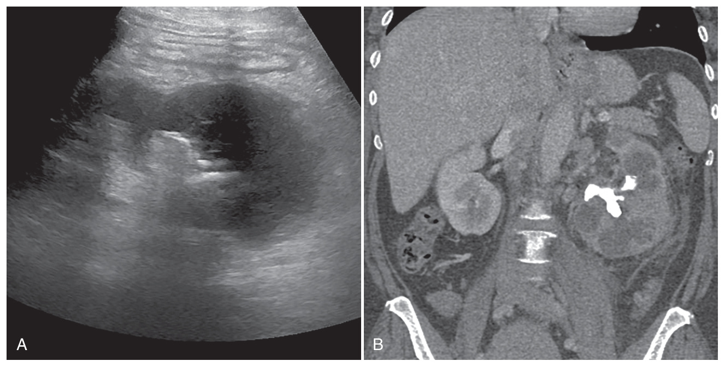
PATOLOGIA
Żółtakowate odmiedniczkowe zapalenie nerek (XGP)
NA CO ZWRÓCIĆ UWAGĘ
•
Przewlekłe, ropne zapalenie z destrukcją miąższu i zastępowaniem go przez makrofagi obładowane lipidami.
•
Typowo jednostronne; często związane z kamicą (zwłaszcza odlewową) i przeszkodą w odpływie moczu.
•
Obrazowanie może przypominać guz lub rozległe zakażenie niszczące nerkę.
PERŁA DIAGNOSTYCZNA
Klucz: przewlekła infekcja + kamica + destrukcyjna, powiększona nerka.
Źródło obrazu: Buros CM, Kalor AN, Tublin ME. The Kidney and Urinary Tract. Diagnostic Ultrasound. Fig. 9.26. Przesłany PDF.

Slide 15
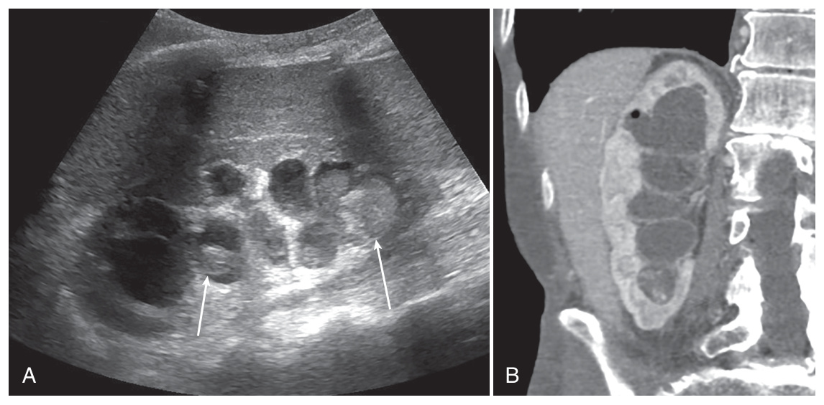
PATOLOGIA
Grzybnia / „fungus ball” w układzie zbiorczym
NA CO ZWRÓCIĆ UWAGĘ
•
Zaokrąglone hiperechogeniczne masy mogą zalegać w poszerzonym układzie zbiorczym.
•
Wymaga różnicowania z kamieniem i innym materiałem w świetle układu zbiorczego.
•
Rozpoznanie opiera się na obrazie i kontekście zakażenia grzybiczego.
PERŁA DIAGNOSTYCZNA
Klucz: hiperechogeniczna masa w poszerzonym układzie zbiorczym.
Źródło obrazu: Buros CM, Kalor AN, Tublin ME. The Kidney and Urinary Tract. Diagnostic Ultrasound. Fig. 9.30. Przesłany PDF.

Slide 16
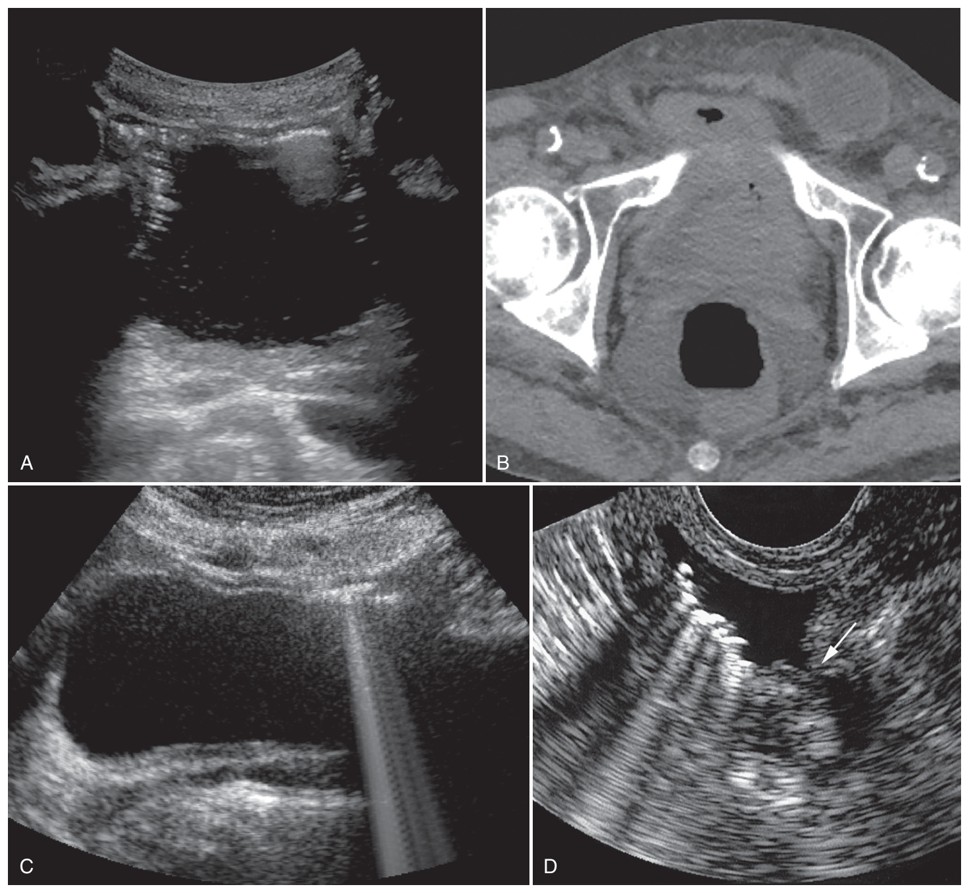
PATOLOGIA
Zapalenie pęcherza z gazem / pęcherz rozedmowy
NA CO ZWRÓCIĆ UWAGĘ
•
Gaz w świetle pęcherza daje jasne echa z „brudnym” cieniem za tylną ścianą.
•
W pęcherzu można widzieć intraluminalne pęcherzyki gazu; TK pokazuje współistniejące pogrubienie ściany.
•
Gaz w pęcherzu może mieć inne źródło, np. przetokę jelitowo-pęcherzową.
PERŁA DIAGNOSTYCZNA
Klucz: odróżnij zakażenie od przetoki i innych przyczyn gazu.
Źródło obrazu: Buros CM, Kalor AN, Tublin ME. The Kidney and Urinary Tract. Diagnostic Ultrasound. Fig. 9.36. Przesłany PDF.

Slide 17
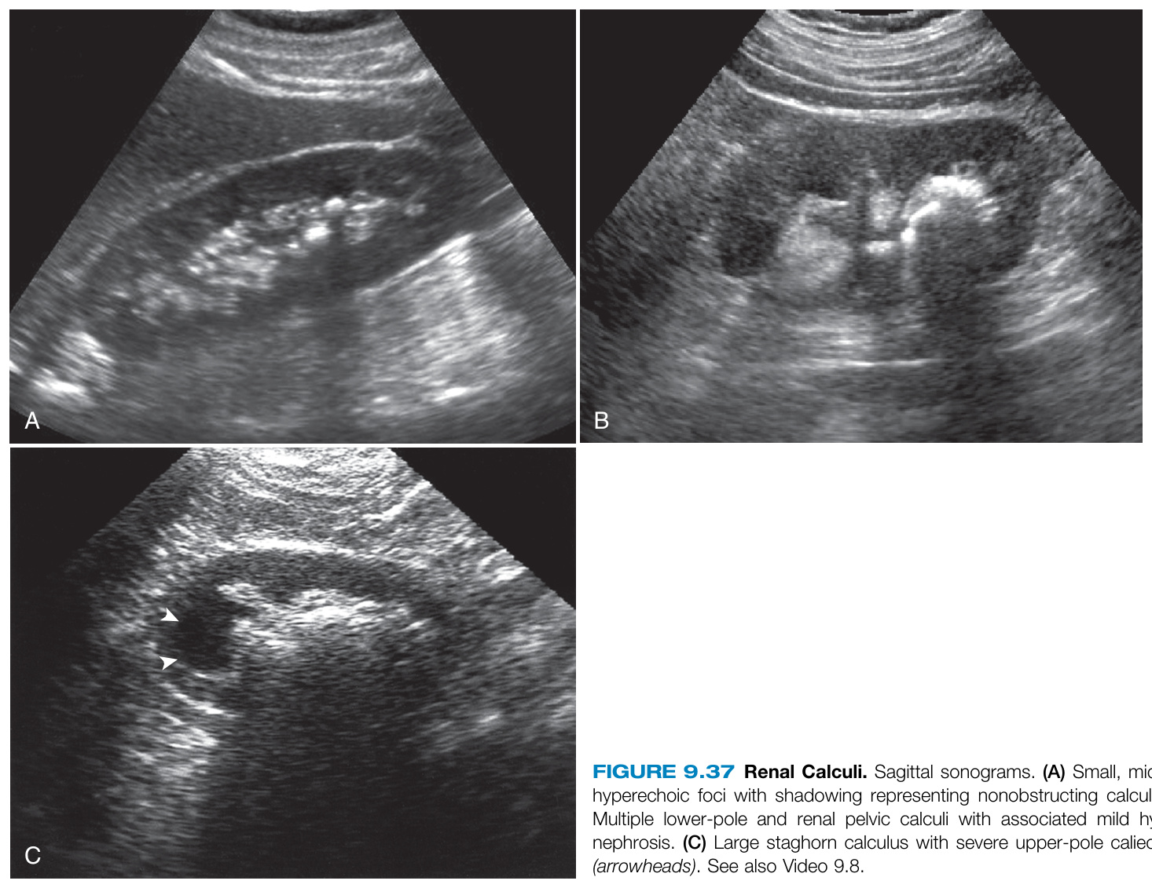
PATOLOGIA
Kamica nerkowa, w tym kamień odlewowy
NA CO ZWRÓCIĆ UWAGĘ
•
Kamienie są zwykle hiperechogeniczne i dają wyraźny cień akustyczny za zmianą.
•
Duży kamień odlewowy może wypełniać kielichy/miedniczkę i współistnieć z poszerzeniem układu zbiorczego.
•
Małe złogi mogą być trudne do wykrycia; artefakt „twinkle” jest pomocny, ale nieswoisty.
PERŁA DIAGNOSTYCZNA
Klucz: hiperechogeniczność + cień; oceń także stopień zastoju.
Źródło obrazu: Buros CM, Kalor AN, Tublin ME. The Kidney and Urinary Tract. Diagnostic Ultrasound. Fig. 9.37. Przesłany PDF.

Slide 18
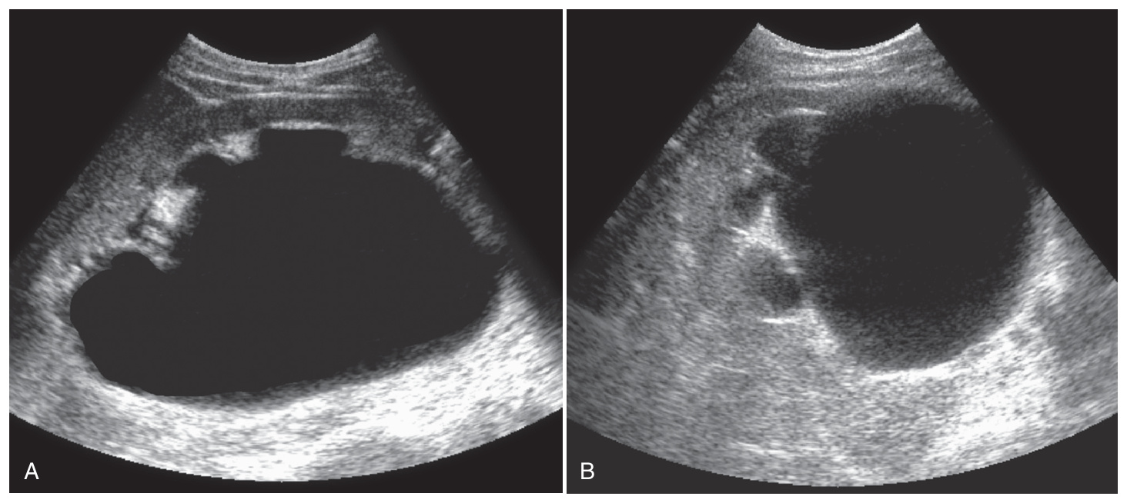
PATOLOGIA
Niedrożność połączenia miedniczkowo-moczowodowego (UPJ)
NA CO ZWRÓCIĆ UWAGĘ
•
W USG: znaczne poszerzenie miedniczki i kielichów proksymalnych.
•
Miedniczka jest poszerzona nieproporcjonalnie do kielichów; moczowód poniżej UPJ pozostaje zwykle prawidłowej szerokości.
•
W przewlekłej niedrożności może pojawić się zanik miąższu nerki.
PERŁA DIAGNOSTYCZNA
Klucz: hydronefroza do poziomu UPJ + nieposzerzony moczowód.
Źródło obrazu: Buros CM, Kalor AN, Tublin ME. The Kidney and Urinary Tract. Diagnostic Ultrasound. Fig. 9.15. Przesłany PDF.

Slide 19
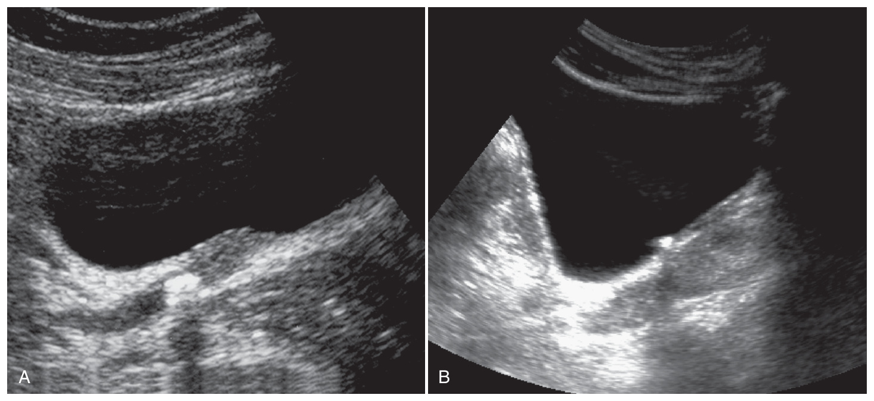
PATOLOGIA
Kamień dystalnego moczowodu / UVJ
NA CO ZWRÓCIĆ UWAGĘ
•
Poszukuj złogu w połączeniu pęcherzowo-moczowodowym (UVJ).
•
Typowy sygnał to hiperechogeniczny złóg z tylnym cieniem akustycznym.
•
U widocznego zastoju oceniaj także moczowód proksymalnie i jet moczowodowy.
PERŁA DIAGNOSTYCZNA
Klucz: najwęższy odcinek UVJ jest częstą lokalizacją zatrzymania złogu.
Źródło obrazu: Buros CM, Kalor AN, Tublin ME. The Kidney and Urinary Tract. Diagnostic Ultrasound. Fig. 9.40. Przesłany PDF.

Slide 20
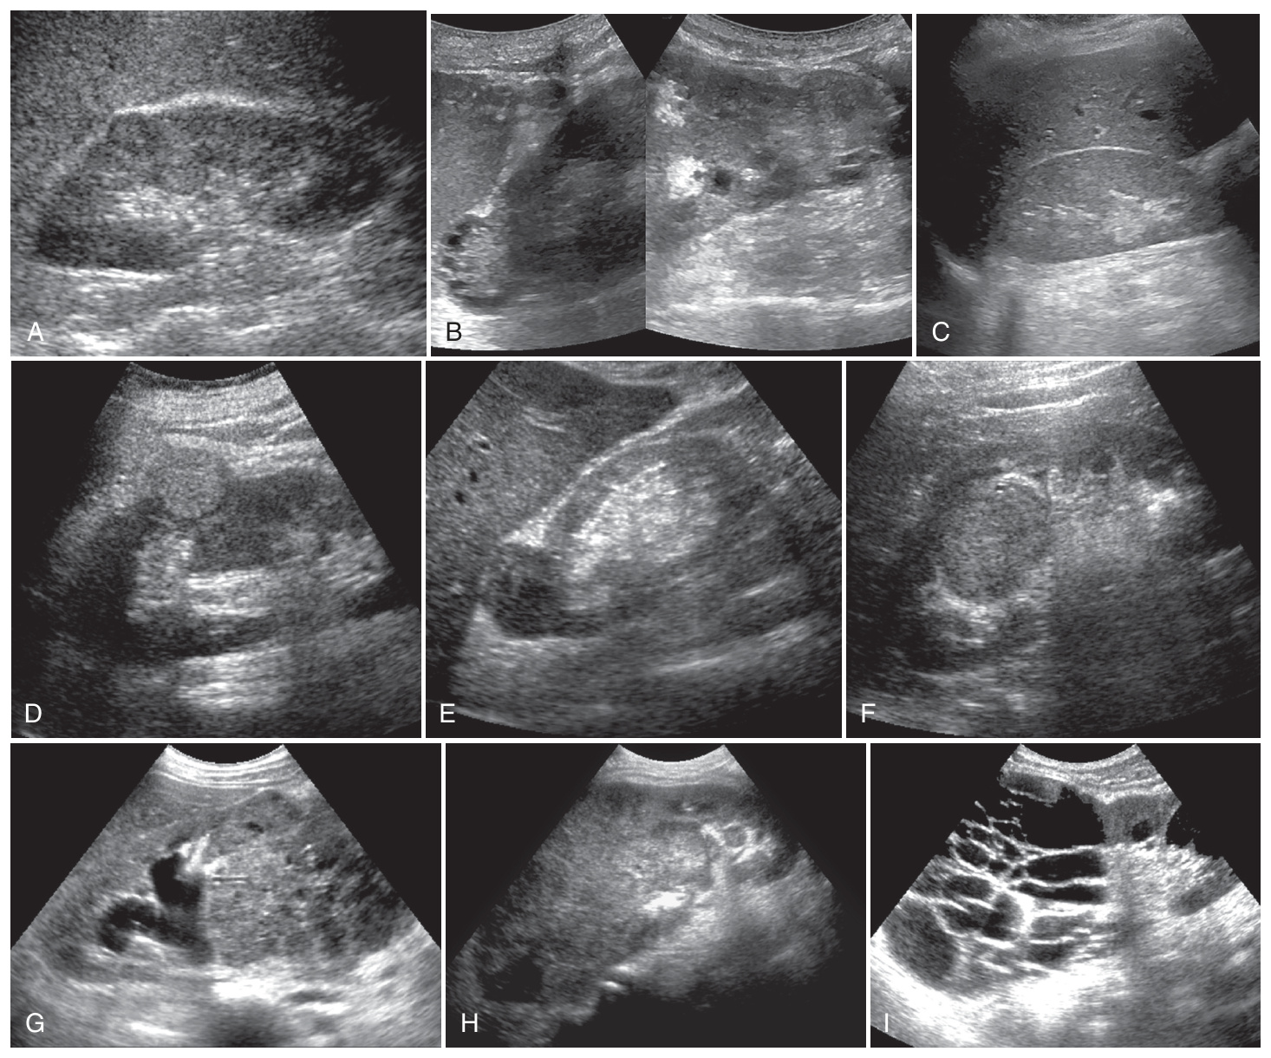
PATOLOGIA
Rak nerkowokomórkowy (RCC) - spektrum USG
NA CO ZWRÓCIĆ UWAGĘ
•
RCC ma zmienny obraz: może być hipo-, izo- lub hiperechogeniczny.
•
Zmiana może być egzofityczna, naciekająca, centralna, torbielowata lub zawierać martwicę.
•
W podejrzanej zmianie należy ocenić unaczynienie i cechy naciekania; USG nie wyklucza złośliwości przy braku przepływu.
PERŁA DIAGNOSTYCZNA
Klucz: nie ma jednego „typowego” obrazu RCC; liczy się morfologia i wzrost.
Źródło obrazu: Buros CM, Kalor AN, Tublin ME. The Kidney and Urinary Tract. Diagnostic Ultrasound. Fig. 9.47. Przesłany PDF.

Slide 21
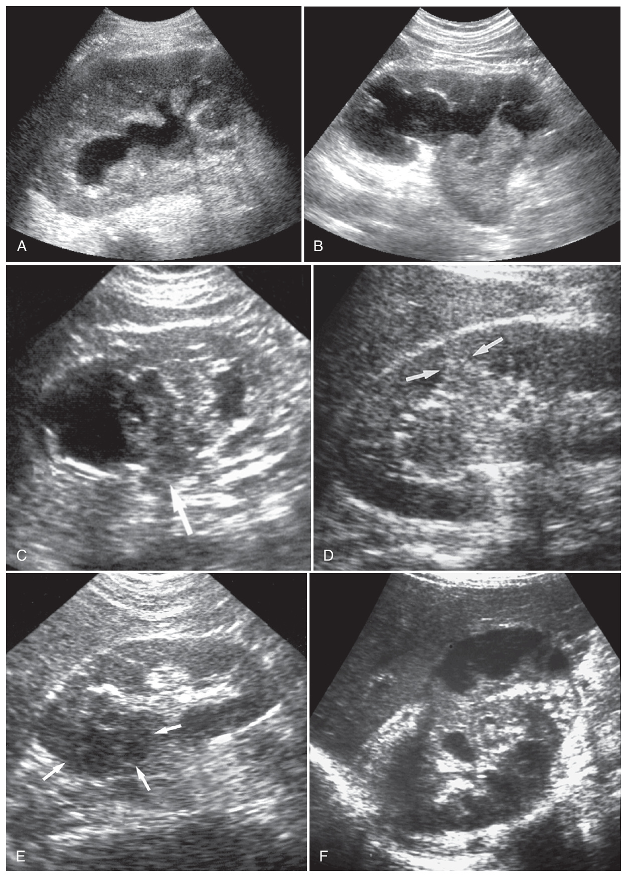
PATOLOGIA
Rak urotelialny nerki / górnych dróg moczowych
NA CO ZWRÓCIĆ UWAGĘ
•
Może powodować wodonercze przez zajęcie miedniczki i kielichów.
•
Może mieć postać centralnej, litej masy, naciekania miąższu lub zmiany polipowatej.
•
Oceniaj relację do układu zbiorczego i cechy naciekania miąższu oraz przestrzeni okołonerkowej.
PERŁA DIAGNOSTYCZNA
Klucz: centralna masa + wodonercze lub naciekanie sugerują proces urotelialny.
Źródło obrazu: Buros CM, Kalor AN, Tublin ME. The Kidney and Urinary Tract. Diagnostic Ultrasound. Fig. 9.56. Przesłany PDF.

Slide 22
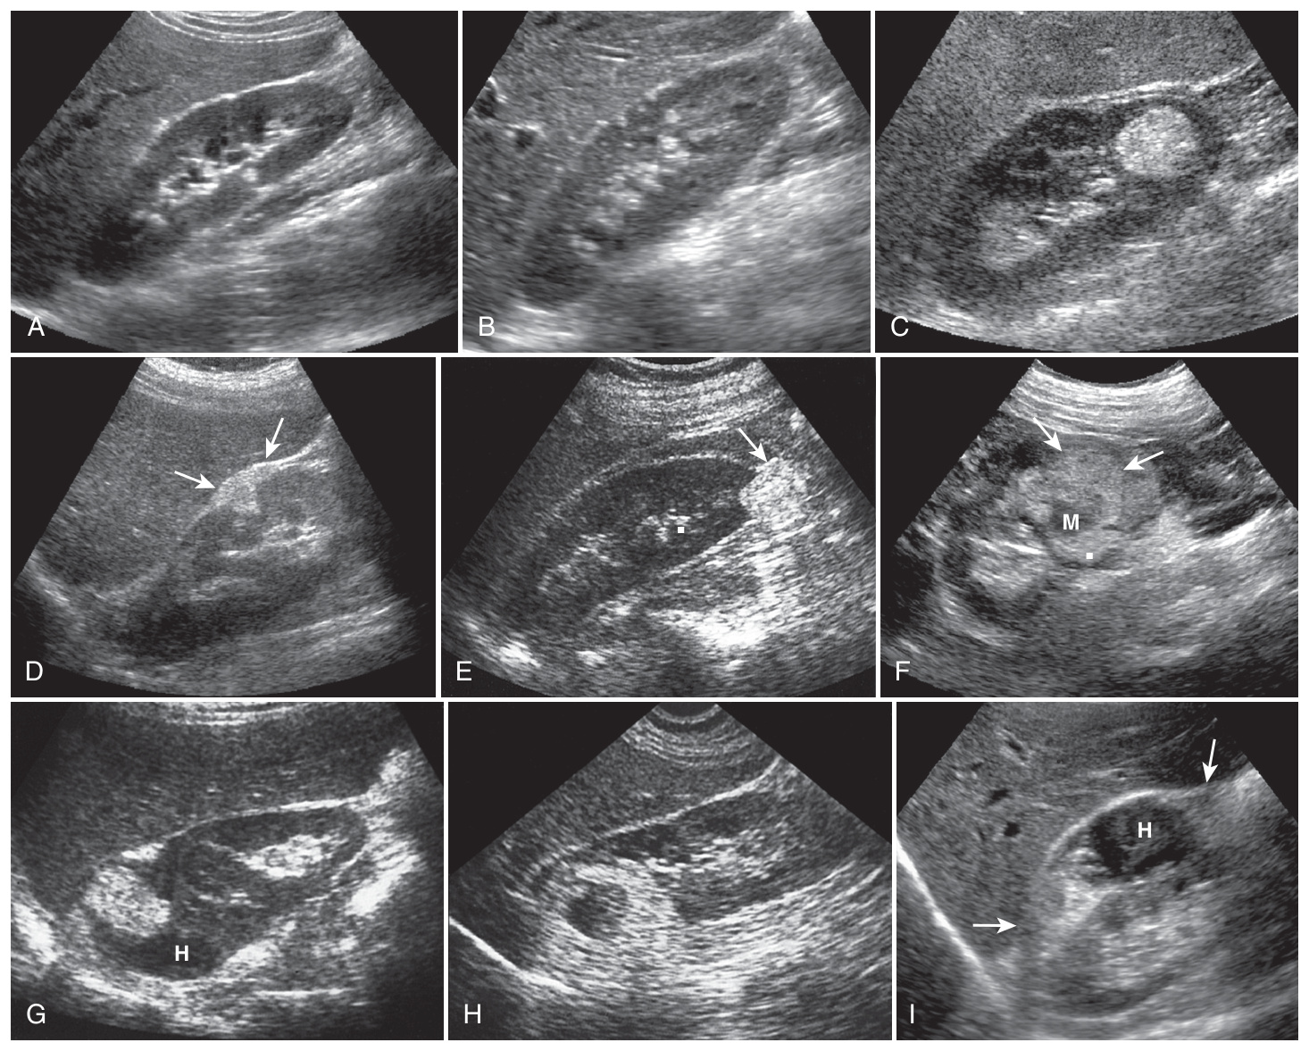
PATOLOGIA
Naczyniakomięśniakotłuszczak (AML)
NA CO ZWRÓCIĆ UWAGĘ
•
Klasyczny mały AML jest często hiperechogeniczny.
•
Duże AML mogą mieć heterogenną echostrukturę i elementy odpowiadające tkance mięśniowej; mogą krwawić.
•
Hiperechogeniczność sama w sobie nie pozwala pewnie odróżnić AML od RCC.
PERŁA DIAGNOSTYCZNA
Klucz: hiperechogeniczna masa ≠ automatycznie AML.
Źródło obrazu: Buros CM, Kalor AN, Tublin ME. The Kidney and Urinary Tract. Diagnostic Ultrasound. Fig. 9.58. Przesłany PDF.

Slide 23
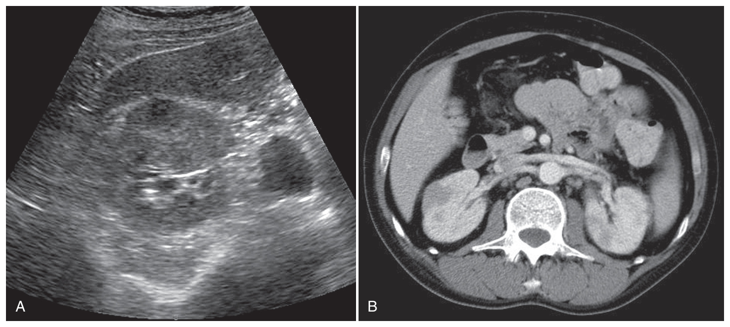
PATOLOGIA
Chłoniak nerki
NA CO ZWRÓCIĆ UWAGĘ
•
Może przyjmować postać ogniskową lub rozlaną.
•
W zmianie naciekającej może być zachowany zarys nerki mimo zaburzenia architektury.
•
Duże masy zaotrzewnowe mogą naciekać zatokę nerkową i powodować wodonercze.
PERŁA DIAGNOSTYCZNA
Klucz: naciekający guz przy zachowaniu reniformnego kształtu.
Źródło obrazu: Buros CM, Kalor AN, Tublin ME. The Kidney and Urinary Tract. Diagnostic Ultrasound. Fig. 9.60. Przesłany PDF.

Slide 24
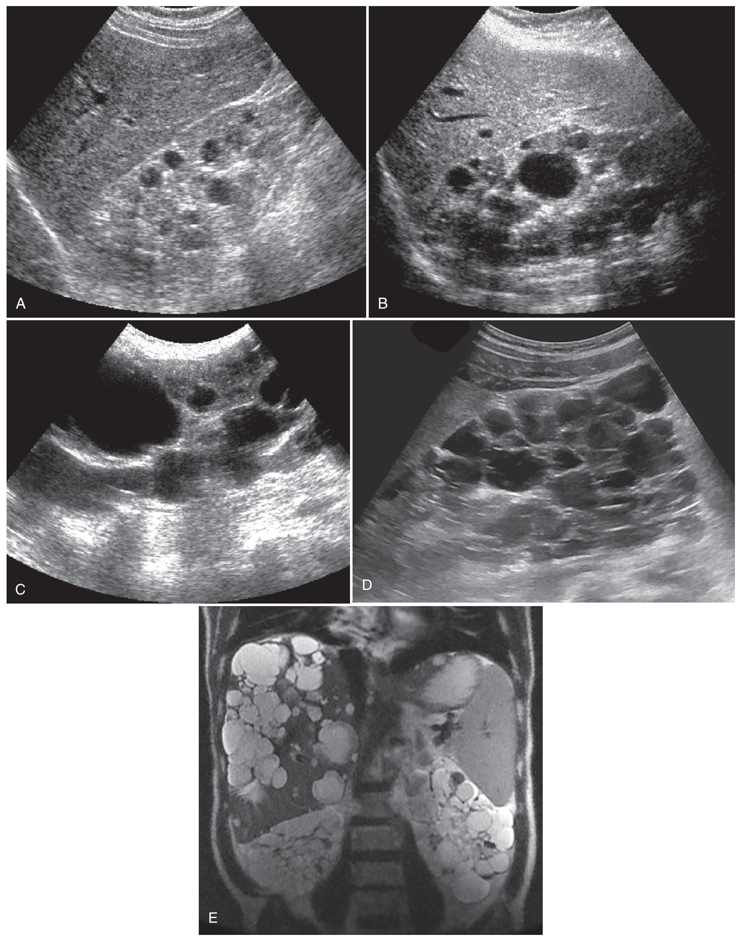
PATOLOGIA
Autosomalna dominująca wielotorbielowatość nerek (ADPKD)
NA CO ZWRÓCIĆ UWAGĘ
•
Liczne torbiele powodują stopniowe powiększanie nerek i wzrost liczby torbieli.
•
W stadium schyłkowym nerki mogą być znacznie powiększone i prawie całkowicie zastąpione torbielami.
•
Obraz obejmuje szerokie spektrum - od małych torbieli po masywne zajęcie obu nerek.
PERŁA DIAGNOSTYCZNA
Klucz: obustronne liczne torbiele + progresywne powiększenie nerek.
Źródło obrazu: Buros CM, Kalor AN, Tublin ME. The Kidney and Urinary Tract. Diagnostic Ultrasound. Fig. 9.71. Przesłany PDF.

Slide 25
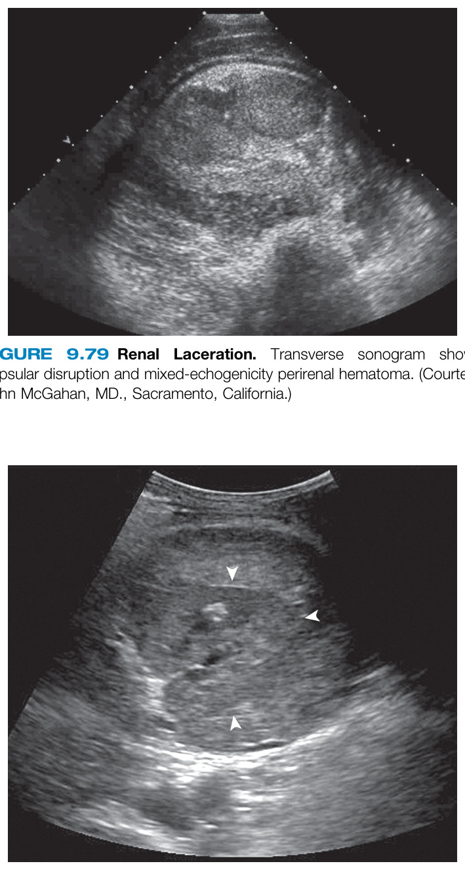
PATOLOGIA
Rozerwanie / laceracja nerki po urazie
NA CO ZWRÓCIĆ UWAGĘ
•
USG może wykazywać nieprawidłowości miąższu i kolekcje płynowe związane z urazem.
•
Ocena zakresu urazu, krwiaka i ewentualnego uszkodzenia układu zbiorczego często wymaga TK.
•
Interpretuj obraz w kontekście mechanizmu urazu i stanu hemodynamicznego.
PERŁA DIAGNOSTYCZNA
Klucz: USG jest szybkie, ale TK lepiej klasyfikuje stopień urazu.
Źródło obrazu: Buros CM, Kalor AN, Tublin ME. The Kidney and Urinary Tract. Diagnostic Ultrasound. Fig. 9.79. Przesłany PDF.

Slide 26
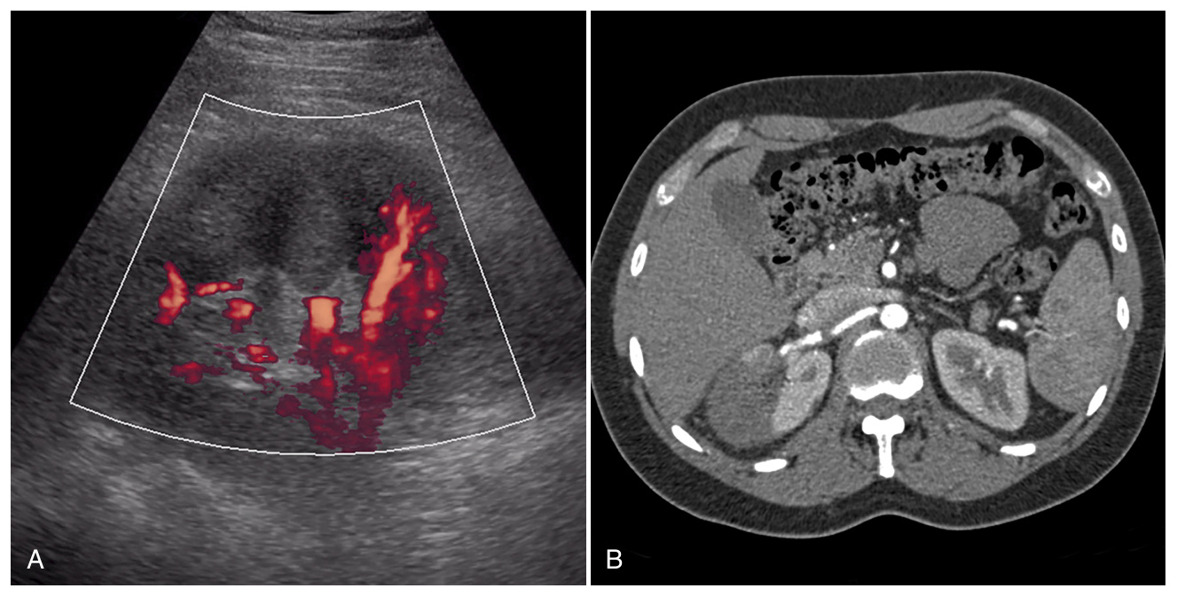
PATOLOGIA
Zawał nerki
NA CO ZWRÓCIĆ UWAGĘ
•
Obszar niedokrwienny może być słabiej unaczyniony lub bez przepływu w Dopplerze.
•
W prezentowanym obrazie zmiana jest słabo odgraniczona; korelacja z TK wspiera rozpoznanie.
•
Doppler może pokazać wtórny brak przepływu, ale interpretacja zależy od czasu i lokalizacji zmiany.
PERŁA DIAGNOSTYCZNA
Klucz: ogniskowa zmiana + brak perfuzji.
Źródło obrazu: Buros CM, Kalor AN, Tublin ME. The Kidney and Urinary Tract. Diagnostic Ultrasound. Fig. 9.81. Przesłany PDF.

Slide 27
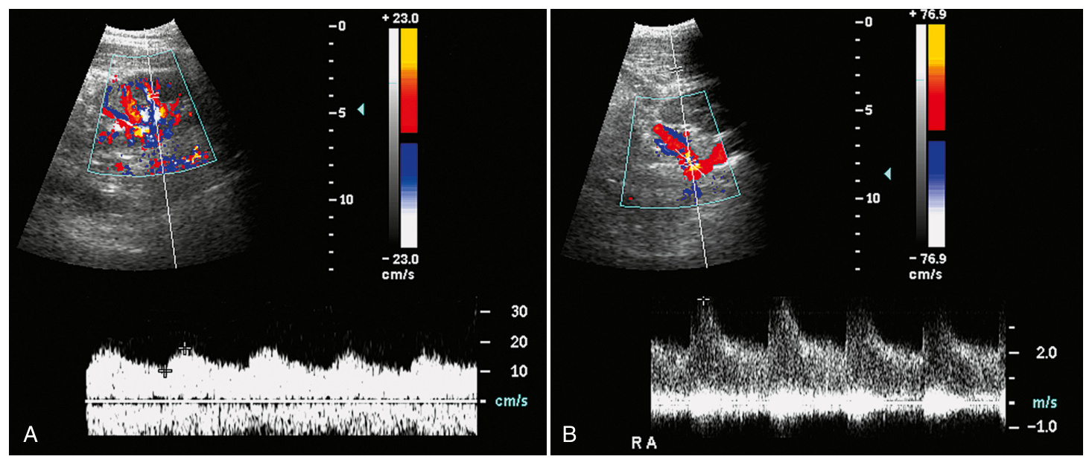
PATOLOGIA
Zwężenie tętnicy nerkowej
NA CO ZWRÓCIĆ UWAGĘ
•
W badaniu dopplerowskim w miąższu może wystąpić sygnał tardus-parvus.
•
Przy ujściu tętnicy nerkowej wysokie prędkości skurczowe wspierają rozpoznanie zwężenia.
•
Oceniaj zarówno tętnicę główną, jak i odpowiedź fali w tętnicach śródnerkowych.
PERŁA DIAGNOSTYCZNA
Klucz: wysoka prędkość w tętnicy + tardus-parvus dystalnie.
Źródło obrazu: Buros CM, Kalor AN, Tublin ME. The Kidney and Urinary Tract. Diagnostic Ultrasound. Fig. 9.84. Przesłany PDF.

Slide 28
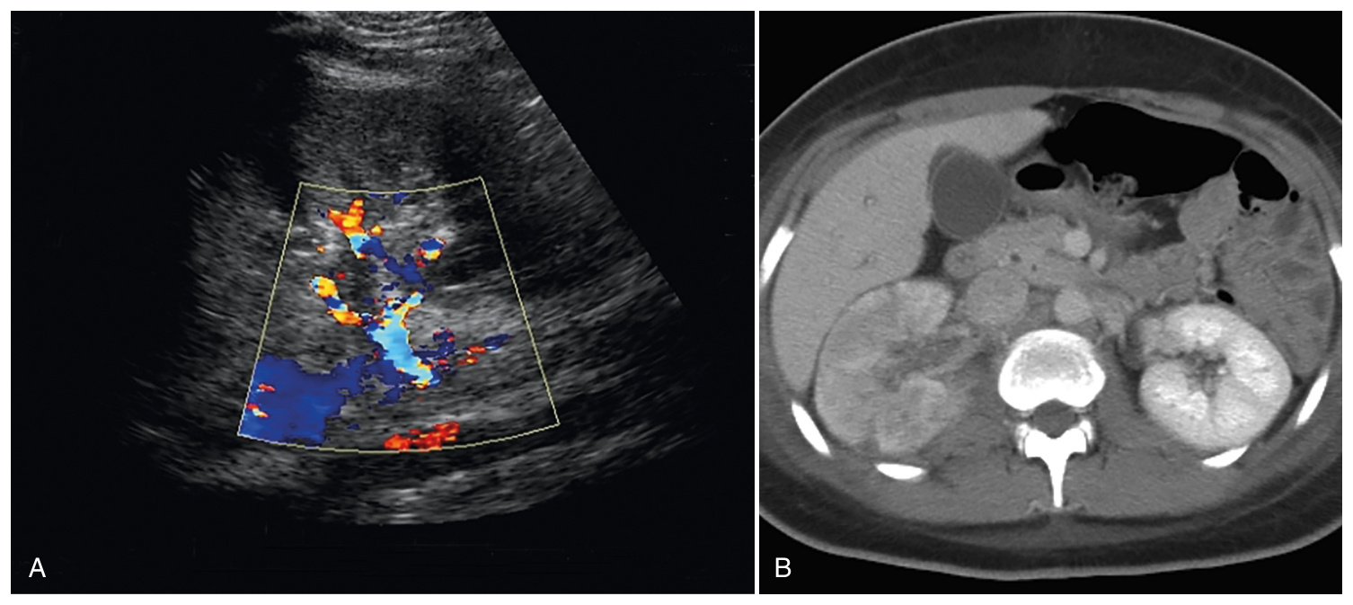
PATOLOGIA
Zakrzepica żyły nerkowej
NA CO ZWRÓCIĆ UWAGĘ
•
Ostra zakrzepica może dawać powiększoną, obrzękniętą, hipoechogeniczną nerkę.
•
Zakrzep może być widoczny w żyle nerkowej i szerzyć się do żyły głównej dolnej.
•
Brak przepływu żylnego jest pomocny, ale wynik Dopplera nie zawsze wyklucza zakrzepicę.
PERŁA DIAGNOSTYCZNA
Klucz: powiększona nerka + materiał zakrzepowy w żyle nerkowej.
Źródło obrazu: Buros CM, Kalor AN, Tublin ME. The Kidney and Urinary Tract. Diagnostic Ultrasound. Fig. 9.86. Przesłany PDF.

Slide 29
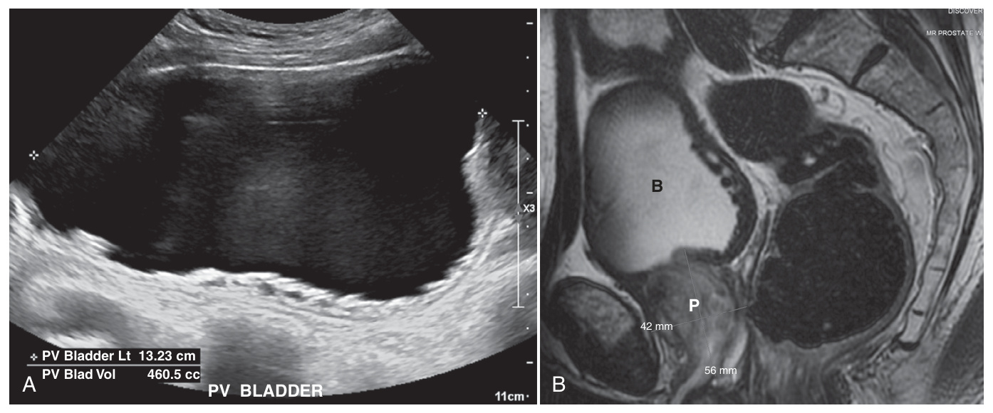
PATOLOGIA
Pęcherz beleczkowaty z zaleganiem po mikcji - przeszkoda podpęcherzowa
NA CO ZWRÓCIĆ UWAGĘ
•
Nasilone zaleganie po mikcji może współistnieć z przerostem mięśnia wypieracza.
•
W tym przykładzie duży PVR współistnieje z pogrubieniem/beleczkowaniem ściany.
•
U mężczyzny oceń prostatę jako potencjalną przyczynę przeszkody.
PERŁA DIAGNOSTYCZNA
Klucz: mierz PVR - zaleganie jest praktycznym markerem niedostatecznego opróżniania.
Źródło obrazu: Buros CM, Kalor AN, Tublin ME. The Kidney and Urinary Tract. Diagnostic Ultrasound. Fig. 9.90. Przesłany PDF.

Slide 30
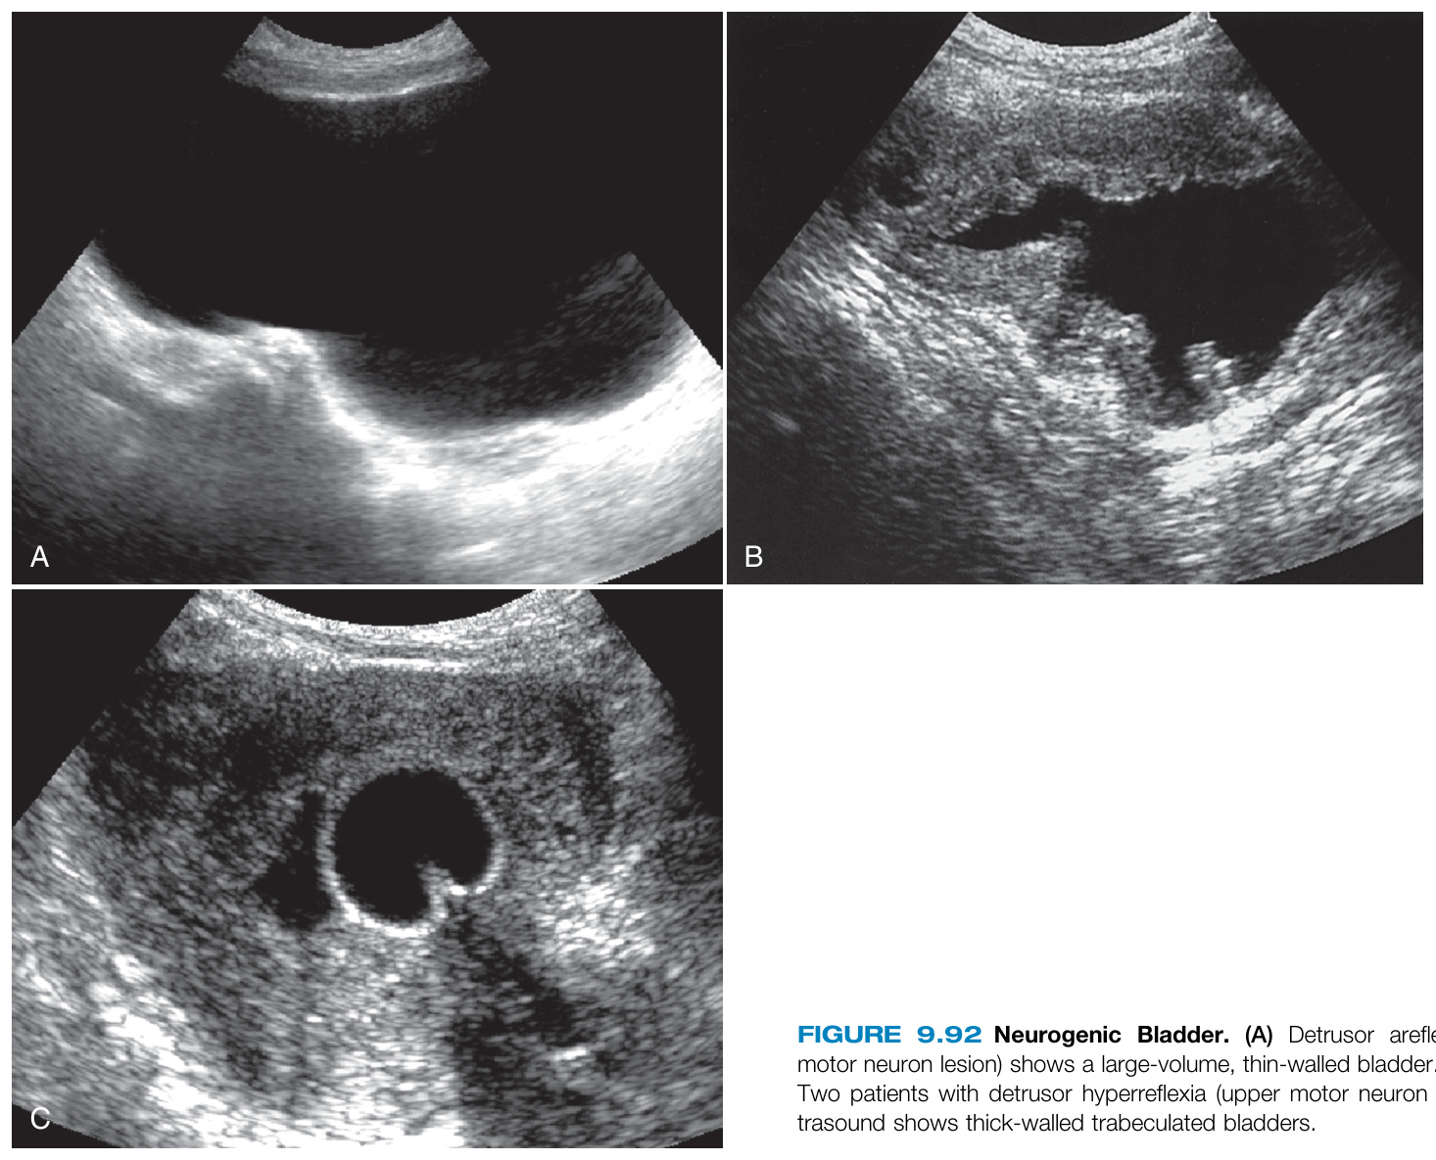
PATOLOGIA
Pęcherz neurogenny
NA CO ZWRÓCIĆ UWAGĘ
•
Areﬂeksja wypieracza może dawać duży, cienkościenny pęcherz.
•
Hiperrefleksja wypieracza częściej daje pęcherz pogrubiały i beleczkowaty.
•
Obraz trzeba interpretować łącznie z typem uszkodzenia neurologicznego i zaleganiem po mikcji.
PERŁA DIAGNOSTYCZNA
Klucz: rozmiar + grubość ściany + PVR pomagają rozróżnić wzorce.
Źródło obrazu: Buros CM, Kalor AN, Tublin ME. The Kidney and Urinary Tract. Diagnostic Ultrasound. Fig. 9.92. Przesłany PDF.

Slide 31
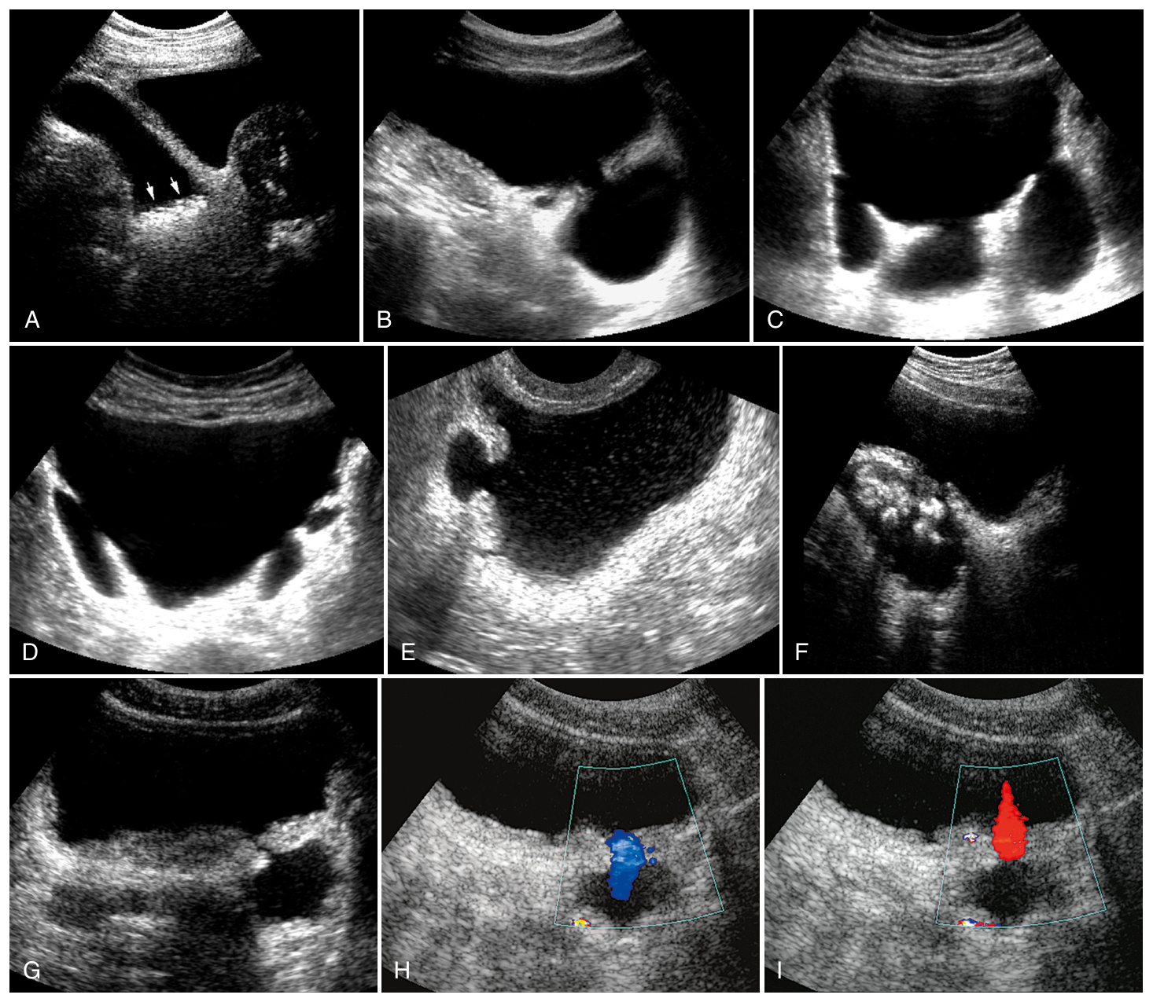
PATOLOGIA
Uchyłki pęcherza
NA CO ZWRÓCIĆ UWAGĘ
•
Uchyłki mogą być pojedyncze lub mnogie, szeroko- lub wąskoszyjne.
•
W ich wnętrzu może zalegać mocz, osad lub kamienie; w dużym uchyłku może rozwinąć się guz urotelialny.
•
W Dopplerze i dynamicznie można obserwować przepływ moczu do i z uchyłka.
PERŁA DIAGNOSTYCZNA
Klucz: oceń szyję uchyłka, zawartość i komunikację z pęcherzem.
Źródło obrazu: Buros CM, Kalor AN, Tublin ME. The Kidney and Urinary Tract. Diagnostic Ultrasound. Fig. 9.93. Przesłany PDF.

